Slide 1

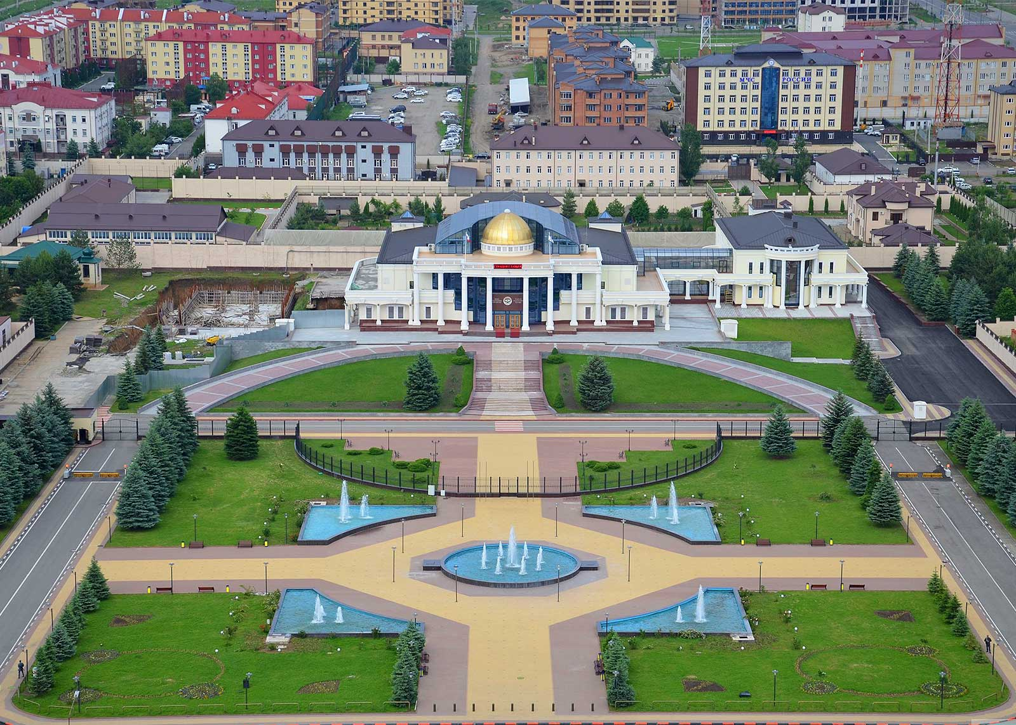
Инвестиционная привлекательность
Республики Ингушетия
Ми РЕСПУБЛИКА ИНГУШЕТИЯ ГIАЛГIАЙ РЕСПУБЛИКА
Нистер
т эконо
мического развития
Магас, 2022 г.

Slide 2
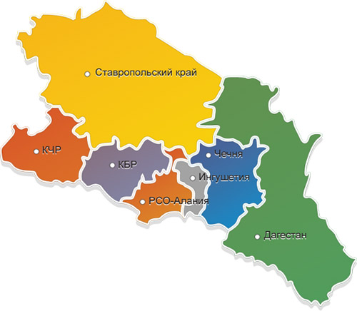
ТЕРРИТОРИАЛЬНОЕ РАСПОЛОЖЕНИЕ РЕСПУБЛИКИ ИНГУШЕТИЯ
Республика Ингушетия образована 4 июня 1992 года.
Столица – город Магас.
Территория - 3,6 тыс. кв. м.
Плотность населения - 162,36 чел./км2.
Население - 507,1 тысяч чел. (сель. – 44,4% город.– 55,6%).
Административно-территориальное устройство:
5 городских округов и 4 муниципальных района (в т.ч. 36 с.п.)
Система высшего и среднего профессионального образования представлена Ингушским государственным университетом и 20 колледжами.
Средняя заработная плата – 29,7 тыс. руб.

Slide 3
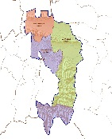







СОЦИАЛЬНО-ЭКОНОМИЧЕСКИЙ ПАСПОРТ РЕСПУБЛИКИ ИНГУШЕТИЯ
Федеральный округ: Северо-кавказский.
Субъект РФ: Республика Ингушетия.
Республика Ингушетия образована 4 июня 1992 года.
Столица – город Магас.
Территория - 3,6 тыс. кв. м.
Плотность населения - 162,36 чел./км2.
Население - 507,1 тысяч чел. (сель. – 44,4% город.– 55,6%).
Административно-территориальное устройство:
5 городских округов и 4 муниципальных района (в т.ч. 36 с.п.)
Система высшего и среднего профессионального образования представлена Ингушским государственным университетом и 20 колледжами.
Регистрируемый уровень безработицы – 18,7 %(47,7 тыс. чел.).
Средняя заработная плата – 29,7 тыс. руб.
Общий ВРП Ингушетии (прогноз на 2019г.) – 57,7 млрд. руб.
ВРП на душу населения (прогноз на 2019г.) – 114,9 тыс. руб.
Аэропорт «Магас им. С.С. Осканова».
ФАД М29 «КАВКАЗ» - «Ростов-Баку».
Ж/Д вокзал «Назрань».

Slide 4




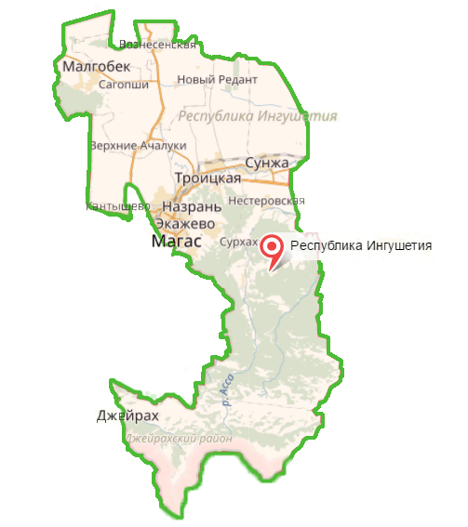









РЫНОК СБЫТА
Логистика в пределах 250 км.:
Международный аэропорт «Нальчик» -125 км.
Международный аэропорт «Владикавказ» (Беслан) -42 км.
Международный аэропорт «Грозный» - 87 км.
Международный аэропорт «Минеральные воды им. М.Ю. Лермонтова» -223 км.
Ж/д вокзал «Владикавказ» – 23 км.
Ж/д вокзал «НАЛЬЧИК» – 98 км.
Ж/д станция «ГРОЗНЫЙ» - 92 км.
Население – 2,9 млн. чел.
Расположены столицы трех республик:
- РСО-Алания (Владикавказ).
- Чеченской республики (Грозный)
- КБР (Нальчик).
Рынки сбыта:
г. Нальчик.
г. Грозный.
г. Владикавказ.
г.Магас.
Граница с зарубежными странами: проходит участок государственной
границы России с Республикой Грузия с общей протяженностью – 72 км.
г. Ставрополь – 387 км.
В пределах 500 км.
г. Минеральные воды – 223 км.
Северо-Кавказское таможне управление
В пределах 250 км.
г. Махачкала – 363 км.
г. Нальчик – 125 км.
Аэропорт «Магас им.С.С. Осканова»
Железнодорожный вокзал «Назрань»
Логистика в пределах 500 км.:
г. Владикавказ – 25 км.
Международный аэропорт «Ставрополь им. А.В. Суворова» -382км.
Международный аэропорт «Махачкала» – 256 км.
Ж/д вокзал «СТАВРОПОЛЬ» – 387 КМ.
Ж/д станция «Махачкала» - 363 км.
Ж/д станция «Дербент» - 371 км.
Население – 6,3 млн. чел.
Расположены столицы трех субъектов:
- Ставропольского края (Ставрополь).
- Республики Дагестан (Махачкала)
- КЧР (Черкесск).
Рынки сбыта:
г. Хасав-юрт (РД).
367
Грузия

Slide 5




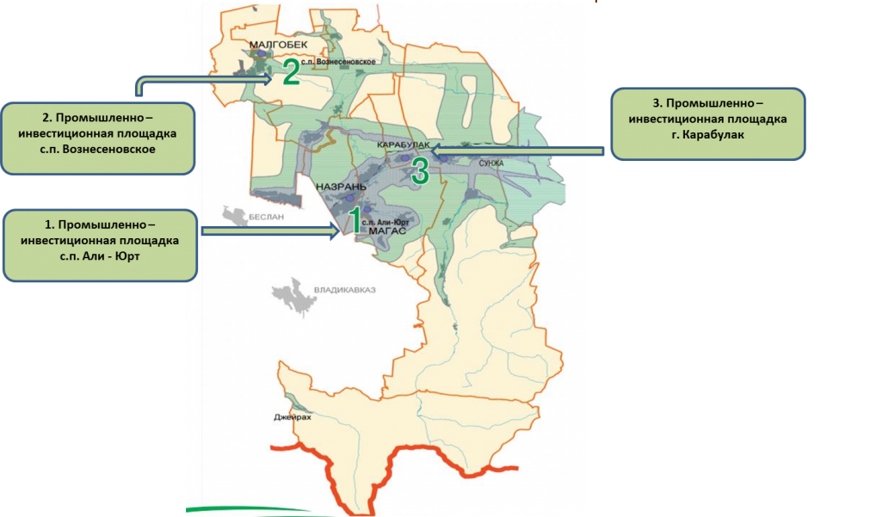




СХЕМА РАСПОЛОЖЕНИЯ ПРОМЫШЛЕННО-ИНВЕСТИЦИОННЫХ ПЛОЩАДОК ИНГУШЕТИИ
Проходит ФАД М29 «Кавказ» (Ростов–Баку)
Газоснабжение на промплощадку г.Карабулак осуществляется от подстанции Назрань-2 ГРС (Выход №1 З/У Магас). Мощность – 412,212 куб.м.
Газоснабжение на промплощадку с.п. Али-Юрт осуществляется осуществляется от ГРС Назрань-2 (Выход Магас). Мощность – 981,044 куб.м.
Газооснабжение на промплощадку с.п. Вознесеновское осуществляется от АГРС (выход 1). Мощность – 0,885 куб.м.
СЕВЕР
Функционирует железнодорожная станция «Назрань»
ИТ-парк
ВОСТОК
ЗАПАД
Водоснабжение на промплощадку г.Карабулак осуществляется с водовода «Сунжа-Малгобек» насосами I и II водоподъема вода транспортируется в
г. Карабулак.
Водоснабжение подается с резервуарной площадки с двух резервуарвов 2V-3000 м2 и два 2V=200м3.
Водоснабжение на промплощадку с.п. Али-Юрт осуществляется из Алиюртовской скважины.
Водоснабжение на промплощадку Вознесеновское подается из водопровода с.п. Южное Малгобекского района.
Электроснабжение на промплощадку г.Карабулак осуществляется из подстанции «Карабулак-2» с мощностью 110/10 32 МВА.
Электроснабжение на промплощадку с.п. Али-Юрт осуществляется из Алиюртовской подстанции ПС 35кВ. Троицкая-1 Фидер 7 с мощностью 0,635 МВА.
Электроснабжение на промплощадку
с.п. Вознесеновское осуществляется из ПС 110кВ Вознесеновская – 2, резервная ячейка. Максимальная мощность 16 Кв.
ЮГ

Slide 6

ИНВЕСТИЦИОННОЕ ЗАКОНОДАТЕЛЬСТВО
Нормативно-правовая база:
Постановление Правительства РФ от 15.04.2014 года №309 «О утверждении госпрограммы РФ «Развитие СКФО» на период до 2025 года» и подпрограммы «Развитие Республики Ингушетия до 2025 года».
«Стратегия социально-экономического развития Северо-Кавказского федерального округа до 2025 года», утвержденная Распоряжением Правительства Российской Федерации от 06 сентября 2010 года №1485-р.
Закон РИ от 26.06.2019 №20-РЗ «Об инвестиционной деятельности в Республике Ингушетия».
Закон РИ от 27.02.2010 №8-РЗ «О промышленной деятельности и промышленной политики РИ»
Закон РИ от 07.12.2010 №58-РЗ «Об инновационной деятельности в Республике Ингушетия».
Закон РИ от 07.02.2007 № 5-РЗ О залоговом фонде Республики Ингушетия.
Закон РИ от 09.10. 2012 №23-рз «Об установлении пониженной ставки, зачисляемого в бюджет РИ».
Закон РИ от 09.07.2003 №42-рз «О налоговых льготах отдельным категориям налогоплательщиков».
Указ Главы РИ от 14.09.2012 № 174 «О преодолении административных барьеров и упрощении согласительных процедур при реализации инвестиционных проектов по приоритетным направлениям развития народного хозяйства в Республике Ингушетия».
Указ Главы РИ от 26.12.2014 №245 «Об утверждении инвестиционной стратегии на период до 2030 года».
Указ Главы РИ от 23.12.2013 № 304 "Об инвестиционном совете при Главе Республики Ингушетия«
Постановление Правительства РИ от 12.05. 2003 года № 138 «Об утверждении положения о порядке выдачи инвесторам свидетельства соответствия статусу организаций, осуществляющей инвестиционную деятельность на территории Республики Ингушетия, заключения и реализации инвестиционных договоров.
Постановление Правительства РИ от 18.01.2011 г. № 04 «Об утверждении Положения об инвестиционных площадках».
Постановление Правительства РИ от 14 апреля 2009 года № 121 «Об утверждении Положения о порядке отбора инвестиционных проектов для оказания государственной поддержки в виде предоставления залогового обеспечения из залогового фонда Республики Ингушетия».
Постановление Правительства РИ от 05.05.2014 №73 «Положения о порядке формирования и реализации адресной инвестиционной программы Республики Ингушетия».
Постановление Правительства РИ от 10 августа 2018 года № 123 «Об утверждении Регламента рассмотрения обращений и сопровождения инвестиционных проектов по принципу "одного окна" на территории Республики Ингушетия».

Slide 7





КАРТА ИНВЕСТОРА
Льготы и преференции потенциальному инвестору:
Реализация инвестиционных проектов достигается
за счет скоординированных действий бизнеса и власти.
Поручительства по кредитам (ФПП);
Оказание содействия экспортно-ориентированным
предпринимателям;
Предоставление льготных микрозаймов (ФПП);
Оказание консультационных и образовательных услуг;
Предоставление офисных помещений в бизнес-инкубаторах;
АНО «Центр поддержки экспорта»
Создание бизнес-планов, бизнес моделей субъектам МСП (АО «КРСК);
Сопровождение инвестиционных проектов, реализующихся в рамках Госпрограмм, а также при софинансировании федеральных и региональных институтов развития;
Гарантийный фонд
Уполномоченный по правам предпринимателей в Республике Ингушетия
Заключение концессионных соглашений, и иных (соглашений) договоров в рамках ГЧП;
Организация форумов и выставок, проведение маркетинговых исследований, развитие деловых связей;
Торгово-промышленная палата Республики Ингушетия
Фонд развития промышленности
Заключение соглашений по защите капиталовложений (субсидирование расходов на создание, модернизацию инфраструктуры;
Помощь в отсрочке по арендным и налоговым платежам субъектам МСП;
НМК «Фонд поддержки предпринимательства Республики Ингушетия»
Предоставление статуса инвестора, дающим налоговые преференции:
МИНИСТЕРСТВО ЭКОНОМИЧЕСКОГО РАЗВИТИЯ РЕСПУБЛИКИ ИНГУШЕТИЯ
АНО «Мой бизнес»
Залоговый фонд
Снижение налога на прибыль до 13,5%;
ГКУ «Республиканский бизнес-инкубатор»
Полное освобождение инвестора от уплаты налога на имущество организаций на срок окупаемости инвестиционного проекта с начала реализации продукции (работ, услуг);
Снижение арендной платы на 95% от размера арендной платы;
Российский союз промышленников и предпринимателей
АО «Корпорация развития Республики Ингушетия» (в т.ч. сопровождение проектов по принципу «Одно окно»)

Slide 8


ПРОМЫШЛЕННО - ИНВЕСТИЦИОННАЯ ПЛОЩАДКА г. КАРАБУЛАК
Расположена в центральной части Республики Ингушетия.
Создана в 2010 году.
Резиденты промплощадки:
ООО «АТМ».
Газоснабжение на промплощадку г.Карабулак осуществляется от подстанции Назрань-2 ГРС (Выход №1 З/У Магас). Мощность – 412,212 куб. м.
Электроснабжение на промплощадку г.Карабулак осуществляется из подстанции «Карабулак-2» с мощностью 110/10 32 МВА.
Водоснабжение на промплощадку г.Карабулак осуществляется с водовода «Сунжа-Малгобек» насосами I и II водоподъема вода транспортируется в г. Карабулак. Водоснабжение подается с двух резервуарвов 2V-3000 м2 и два 2V=200м3.
Охрана, ограждения - локально (резидент – самостоятельно).
Нестабильная скорость Интернета - 4G (LTE).
Сопровождение проектов по принципу «одного окна».
Общая площадь промпрощадки 50,0 га. Свободные земельные участки под строительство объектов – 27,3 га.
Дорожная инфраструктура – имеется центральная двухполосная дорога с асфальтовым покрытием, внутриплощадочные дороги – с твердым (гравийным) покрытием.
Транспортная инфраструктура (до 100 км):
- до ближайшей ж/д станции («Строй-двор») - 2,5 км - до ФАД М29 «Кавказ» – 6 км; - до аэропорта «Магас им. С.С. Осканова» – 14 км;
- до международного аэропорта «Владикавказ (Беслан)» - 42 км.
- до таможенного КПП «Верхний Ларс» (граница с Грузией) - 76 км.
Расстояние до крупных населенных пунктов (до 100 км):
- г. Назрань (население – 122 261 чел.) – 21 км - г. Владикавказ (население – 303 597 чел.) – 40 км - г. Грозный (население 305 911 чел.) – 71 км.
Наименование объекта: Завод по производству алюминиевых радиаторов отопления.
Инвестиционный проект: общая стоимость проекта 885100,0 тыс. руб.
Налоговые отчисления за 9 месяцев 2020 г. составили 7,1 млн руб., в том числе в республиканский бюджет 3,5 млн. руб.
Созданные рабочие места – 95.
За 9 месяцев 2020 г. выручка предприятия составила 207,9 млн. руб.
ООО «ТИМ».
Наименование объекта: Завод по производству сухих строительных смесей ОП ООО «Технология и материалы».
Инвестиционный проект: общая стоимость проекта – 67 000,0 тыс. руб.
Налоговые отчисления за 9 месяцев 2020 г -2,3 млн. руб.
Созданные рабочие места – 35.
Налоговые поступления в республиканский бюджет Ингушетии не начисляются.

Slide 9
ПРОМЫШЛЕННО - ИНВЕСТИЦИОННАЯ ПЛОЩАДКА В С.П. ВОЗНЕСЕНОВСКОЕ
Расположена в северо- западной части Республики Ингушетия.
Создана в 2008 году.
Резидент промплощадки:
ООО «Птицекомплекс «Южный»
Наименование проекта: «Птицекомплекс по выращиванию и глубокой переработке мяса индейки производительностью 10 235 тонн в год».
Инвестиционный проект: общая стоимость проекта – 3800 000,0 тыс. руб.
Налоговые отчисления резидента на 01.12.2020г. – 3523, 8 тыс. руб.
Создаваемые рабочие места – 468.
Сроки ввода в эксплуатацию: апрель 2021 года.
Газооснабжение на промплощадку с.п. Вознесеновское осуществляется от АГРС (выход 1). Мощность – 0,885 куб.м.
Электроснабжение на промплощадку с.п. Вознесеновское осуществляется из ПС 110кВ Вознесеновская – 2, резервная ячейка. Максимальная мощность 16 Кв.
Водоснабжение на промплощадку Вознесеновское подается из водопровода с.п. Южное Малгобекского района.
Охрана, ограждения - локально (резидент – самостоятельно).
Нестабильная скорость Интернета – 4G (LTE).
Общая площадь промплощадки – 50,0 га. Фактическая не занятая площадь промплощадки – 50,0 га.
Сопровождение проектов по принципу «одного окна».
Дорожная инфраструктура – имеется центральная двухполосная дорога с асфальтовым покрытием, внутриплощадочные дороги – с твердым (гравийным) покрытием.
Транспортная инфраструктура (до 100 км):
- до ближайшей ж/д станции («Назрань») - 42 км; - до ФАД М29 «Кавказ» – 41 км; - до аэропорта «Магас им. С.С. Осканова» – 44 км;
- до международного аэропорта «Грозный» - 93 км; - до международного аэропорта «Владикавказ (Беслан)» - 53 км. - до таможенного КПП «Верхний Ларс» (граница с Грузией) - 84 км.
Расстояние до крупных населенных пунктов (до 100 км):
- г. Малгобек (население – 38 649 чел.) – 15 км; - г. Моздок (население – 42 039 чел.) – 70 км - г. Грозный (население 305 911 чел.) – 90 км.

Slide 10
ПРОМЫШЛЕННО - ИНВЕСТИЦИОННАЯ ПЛОЩАДКА В С.П. АЛИ-ЮРТ
Резиденты промплощадки:
Газоснабжение на промплощадку с.п. Али-Юрт осуществляется осуществляется от ГРС Назрань-2 (Выход Магас). Мощность – 981,044 куб.м.
Электроснабжение на промплощадку с.п. Али-Юрт осуществляется из Алиюртовской подстанции ПС 35кВ. Троицкая-1 Фидер 7 с мощностью 0,635 МВА.
Водоснабжение на промплощадку с.п. Али-Юрт осуществляется из Алиюртовской скважины.
Охрана, ограждения - локально (резидент – самостоятельно).
Нестабильная скорость Интернета - 4G (LTE).
Сопровождение проектов по принципу «одного окна».
Общая площадь промплощадки - 50,0 га. Свободные земельные участки под строительство объектов – 22,5 га.
Дорожная инфраструктура – имеется центральная двухполосная дорога с асфальтовым покрытием, внутриплощадочные дороги – с твердым (гравийным) покрытием.
Транспортная инфраструктура (до 100 км): - до ближайшей ж/д станции («Назрань») - 12 км; - до ФАД М29 «Кавказ» – 9 км; - до аэропорта «Магас им. С.С. Осканова» – 33 км; - до международного аэропорта «Владикавказ (Беслан)» - 28 км - до таможенного КПП «Верхний Ларс» (граница с Грузией) - 65 км.
Расстояние до крупных населенных пунктов (до 100 км):
- г. Назрань (население – 122 261 чел.) – 12 км;
- г. Владикавказ (население – 303 597 чел.) – 25 км;
- г. Грозный (население 305 911 чел.) – 87 км.
ООО «Юг-Сервис»
Наименование проекта: «Комплекс по приемке, подработке, сушке и хранению зерна».
Общая стоимость проекта – 23 400,0 тыс. руб.
Налоговые отчисления резидента за 2019 г. – 0,5 млн. руб.
Создаваемые рабочие места – 10.
Срок ввода строительства: 2015 г.
ИП «Картоев»
Наименование проекта: «Строительство завода по производству железобетонных изделий из сверхпрочного бетона».
Общая стоимость проекта – 29 400,0 тыс. руб.
Налоговые отчисления резидента за 2019 г. – 1,6 млн. руб.
Создаваемые рабочие места – 10.
Срок ввода в эксплуатацию: 2023 г.
ООО Швейная фабрика «Ингушетия» «4БРА»
ООО «4БРА» совместная частная и иностранная собственность.
Общая стоимость проекта – 599 460, 0 тыс. руб.
Основной вид деятельности – производство прочей верхней одежды, а также зарегистрировано 7 дополнительных видов деятельности.
Создаваемые рабочие места – 1500.
Ввод в эксплуатацию: 4 кв.2020 года.

Slide 11
ПРОМЫШЛЕННО - ИНВЕСТИЦИОННАЯ ПЛОЩАДКА В С.П. АЛИ-ЮРТ
Расположена в юго - восточной части г.Назрань.
Создана в 2011 году.
Резиденты промплощадки:
ООО «ЗАС РИАЛ»
ООО «БестБренд»
Наименование проекта: «Строительство завода алюминиевых сплавов мощностью до 10 000 т. в год».
Общая стоимость проекта – 398 800, 0 тыс. руб.
Налоговые отчисления резидента на 01.12.2020г. – 1,1 млн. руб.
Создаваемые рабочие места – 58.
Срок ввода в эксплуатацию: 3-й квартал 2021г.
Наименование проекта: «Строительство завода по производству санитарно-гигиенических средств (подгузников)».
Инвестиционный проект: Общая стоимость проекта –762 900, 0 тыс. руб.
Среднегодовая сумма после выхода на проектную мощность – 24 млн. руб.
Создаваемые рабочие места – 67.
Срок ввода в эксплуатацию: 2021г.
ООО «Элитстрой»
ООО «РИАК»
Наименование проекта: «Строительства завода по производству красок».
Общая стоимость проекта – 303 200,0 тыс. руб.
Налоговые отчисления резидента за 2019 г. – 0,5 млн. руб.
Создаваемые рабочие места – 30.
Ввод в эксплуатацию: 2016 г.
Наименование проекта: «Завод по изготовлению алюминиевых профилей».
Общая стоимость проекта – 436 600, 0 тыс. руб.
Налоговые отчисления резидента на 01.12.2020г. – 3,8 млн. руб.
Созданные рабочие места – 158.
Ввод в эксплуатацию: 2018 г.

Slide 12



ИНВЕСТИЦИОННЫЕ НИШИ РЕСПУБЛИКИ ИНГУШЕТИЯ
Сельское хозяйство
Потребность региона в продуктах питания в год:
– Капуста свежая и квашеная – 17430,5 т (ввозится 98,5 % продукции)
– Столовые корнеплоды – 15596,9 т (ввозится 96,8 % продукции)
– Рыбопродукты -7133,6 т. (ввозится 100,0% продукции)
– Мясопродукты – 26180,9 т (ввозится 94,8 % продукции)
– Чай – 216,7 т (ввозится 88,8 % продукции)
– Масло растительное – 5420,5 т (ввозится 100,0 % продукции)
– Прочие овощи – 21032,5 т (ввозится 95,1 % продукции)
Производство собственной продукции:
– Яиц – 23605 т ( 22,4 % от потребности)
– Фрукты свежие – 19433,1 т (51,1 % от потребности)
– Молокопродукты – 109596,5 (76,1 % от потребности)
Производство пищевых продуктов
Производство собственной продукции:
– Мясо, субпродукты домашней птицы – 1424 т (5,2% от потребности)
– Изделия колбасные копченные – 136,0 т ( 39% от потребности)
– Изделия мясные кулинарные – 40,0 т (15,4 % от потребности)
– Хлеб и хлебобулочные изделия – 20876,3 т (25,9 % от потребности )
– Кондитерские изделия – 2295,7 т (23,9 % от потребности)
– Минеральная вода 98,5% от потребности
Потребность региона в продуктах питания в год:
– Макаронные изделия - 4255,0 т (ввозится 99,8 % продукции)
– Мука пшеничная – 43799,2 т (ввозится 74,4 % продукции)
– Сахар и кондитерские изделия – 9730,1 т (ввозится 83,2 % продукции)
– Соковая продукция из фруктов и овощей – 3687,0 т (ввозится 100,0 % продукции)
– Молочная продукция – 34475,8 т (ввозится 23,9 % продукции)
Производство прочих неметаллических минеральных продуктов
Производство собственной продукции:
– Изделия из гипса, бетона и цемента (32,7 % от потребности)
– Бутылки из стекла (23,1 % от потребности)
Потребность региона в продукции в год:
– Кирпич строительный – 157,0 млн. шт. (ввозится 77,9 % продукции)
– Плитка тротуарная – 585,0 тыс. т (ввозится 87 % продукции)
– Портландцемент строительный – 183,6 млн. т (ввозится 100 % продукции)
– Листовые стекла (ввозится 86,3 % продукции)

Slide 13



Производство мебели и прочей продукции
Потребность региона в продукции в год:
– Матрасы - 2063 шт. в год (ввозится 100,0 % продукции)
– Прочая мебель - (ввозится 73,9 % продукции)
Производство собственной продукции:
– Кухонная мебель (23,1 % от потребности)
– Офисная мебель (17,4 % от потребности)
– Производство мебели по заказам населения (27,4 % от потребности)
Производство одежды; выделка и крашение меха
Потребность региона в продукции в год:
– Спортивная одежда (ввозится 99,5 % продукции)
– Обувь (ввозится 99,8 % продукции)
– Одежда из искусственного меха (ввозится 100,0% продукции)
– Головные уборы (ввозится 90,4 % продукции)
Производство собственной продукции:
– Верхние пальто 291,8 шт. (3,1 % от потребности)
– Верхние костюмы 4210,2 шт. (7,4 % от потребности)
Производство бумаги и бумажных изделий
Потребность региона в продукции в год:
– Бумага и картон (ввозится 94,5 % продукции)
– Обои (ввозится 100,0 % продукции)
– Бумажные изделия хозяйственно-бытового и санитарно-гигиенического назначения (ввозится 96,4 % продукции)
Производство собственной продукции:
– Тара из твердого картона (4,5 % от потребности)
– Прочие изделия из бумаги (4,4 % от потребности)

Slide 14




КРАТКАЯ ХАРАКТЕРИСТИКА ПРОМЫШЛЕННОГО ПОТЕНЦИАЛА РЕГИОНА
Ключевые промышленные предприятия региона
(Указать 3-5 важнейших предприятий региона)
Фотография
предприятия
Фотография
предприятия
Фотография
предприятия
Фотография
предприятия
ОАО «РН «Ингушнефть»
Количество сотрудников 878 чел.
Выручка за 2020 год около 935 млн. руб.
ООО «РИАК»
Количество сотрудников 158 чел.
Выручка за 2020 год около 1 млрд. руб.
ООО «АТМ»
Количество сотрудников 84 чел.
Выручка за 2020 год 420 млн. руб.
ОСП ООО "Техстрой"
Количество сотрудников 70 чел.
Выручка за 2019 год 654 млн. руб.
Развитие промышленности в регионе
Сильные стороны
Слабые стороны
Высокий кадров2й потенциал;
Наличие инвестиционных институтов развития промышленности.
Изношенность основных фондов предприятий;
Недостаточный уровень кооперации между предприятиями.

Slide 15
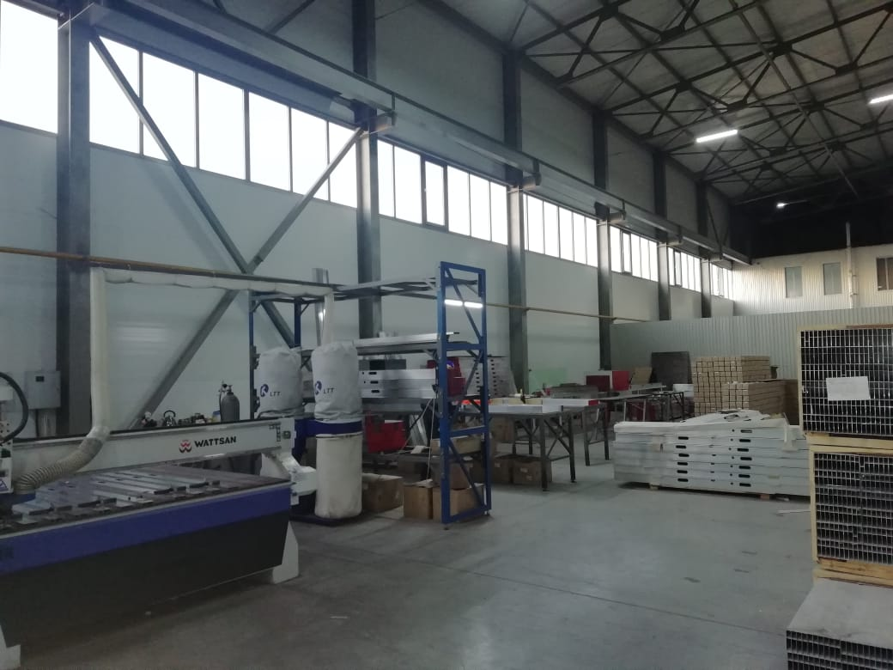
АЛЮМИНИЕВЫЙ ПРОМЫШЛЕННЫЙ КЛАСТЕР РЕСПУБЛИКИ ИНГУШЕТИЯ
Регион размещения кластера: Республика Ингушетия
Количество предприятий кластера: более 10 ( из них 70 % предприятий находятся на территории субъекат)
Количество высокопроизводительных рабочих мест: 750
Технологическая инфраструктура:
Инвестиционные промышленные площадки
Промышленный кластер
Республики Ингушетия
Фотография отрасли
Основные характеристики реализуемых или потенциальных кластерных проектов
(укажите 2-3 вероятных или реализуемых кластерных инвестиционных проекта)
№ п/п | Наименование проекта | Наименование продукции | Инициатор проекта | Срок реализации проекта | Объём инвестиций в проект, млн.руб | Потребность в субсидии, млн.руб | Потребители продукции
1 | Расширение производства алюминиевых конструкций | витражи, окна, двери | Группа компаний «Алрокс» | 2021 г. | Фин. модель формируется |  | Строительные площадки региона, экспорт
2 | Расширение производства на ООО «Завод автоприцепов МАГАС» | Колесные тележки; Колесные оси Осветительное оборудование | ООО «Завод автоприцепов МАГАС» | 2018-2021 г. | Фин. модель формируется |  | ООО «Завод автоприцепов МАГАС»; ООО «МЗСА»; ООО «Автоприцепы»; ООО «Прицепцентр»
3 | Строительство завода по производству строительных инструментов | Строительные инструменты | ООО «ПМ-инструмент» | 2021-2022 г. | Фин. модель формируется |  | Строительные площадки региона, экспорт
4 | Строительство завода по производству композитных панелей | Композитные панели | ООО «ПФ-Алком» | 2021- 2022 г. | Фин. модель формируется |  | Строительные площадки региона, экспорт

Slide 16


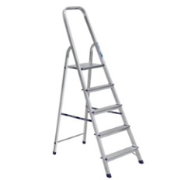
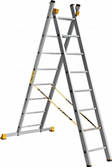
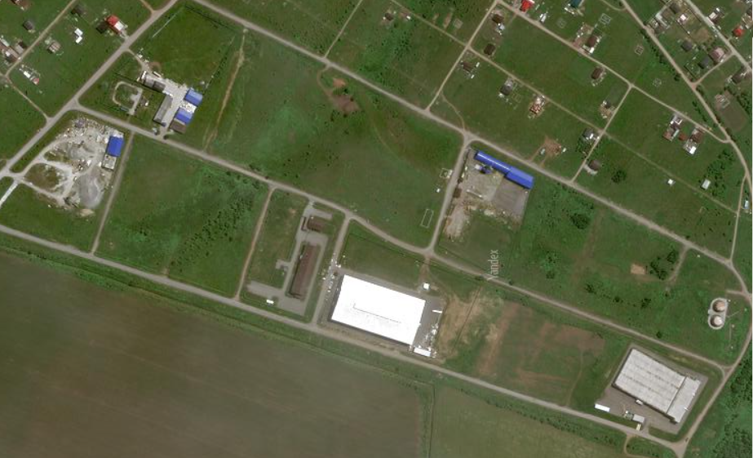
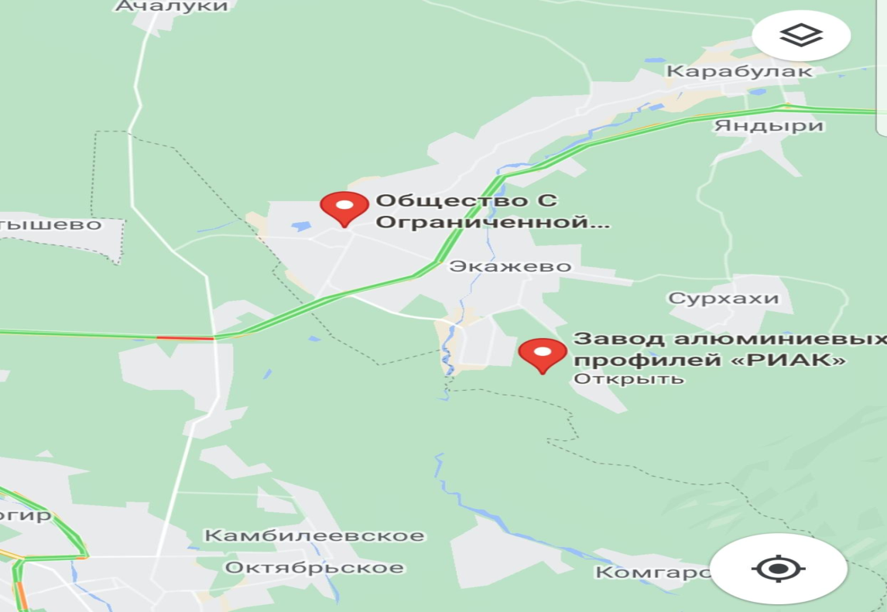
СОВМЕСТНЫЙ ПРОЕКТ КЛАСТЕРА АЛЮМИНИЕВОЙ ПРОМЫШЛЕННОСТИ
«ПРОИЗВОДСТВО КОРРОЗИННОСТОЙКИХ ВЫСОКОПРОЧНЫХ АЛЮМИНИЕВЫХ МАТЕРИАЛОВ ПОЛУФАБРИКАТОВ ДЛЯ СТРОИТЕЛЬСТВА»
ПРАВИЛО С УРОВНЕМ
ПРАВИЛО УГЛОВОЕ ТРАПЕЦИЕВИДНОЕ
ЛЕСТНИЦЫ,СТРЕМЯНКИ, ТРАНСФОРМЕРЫ
Ключевые показатели деятельности:
Объем инвестиций в основной капитал, млн.руб.
Производственная мощность, тн
Выручка от реализации, млн.руб
Количество рабочих мест , чел.
Сведения о СОПК
ООО «ДКАП»
Год создания- 2021
Количество участников кластера -10
Названия объектов инфраструктуры –
Инвестиционные промышленные площадки (с.п. Али-юрт, г. Карабулак, сп. Вознесеновская)
Федеральное государственное бюджетное образовательное учреждение высшего образования «Самарский Федеральный исследовательский центр РАН"

Slide 17
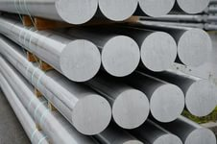

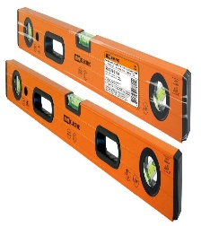
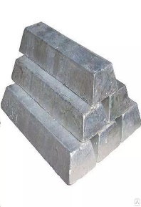

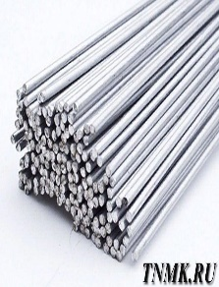
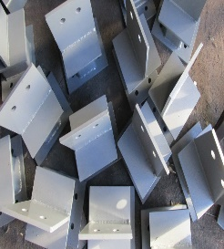
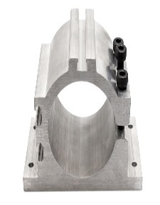
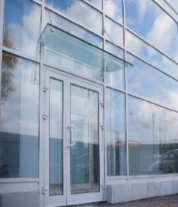
ФУНКЦИОНАЛЬНАЯ ЗАВИСИМОСТЬ УЧАСТНИКОВ СОВМЕСТНОГО ПРОЕКТА
1 передел
2 передел
3 передел
4 передел
Производство материалов и комплектующих
Производство деталей и технические работы
Сборка и испытания конечной продукции
Производство сырья
ИЗОБРАЖЕНИЕ ПРОДУКЦИИ
ИЗОБРАЖЕНИЕ ПРОДУКЦИИ
ИЗОБРАЖЕНИЕ ПРОДУКЦИИ
ИЗОБРАЖЕНИЕ ПРОДУКЦИИ
Алюминиевых столбов для экструзии
ООО «ЗАС РИАЛ»
Производство алюминиевых слитков
ОК «РУСАЛ»
Производство алюминиевых прутков и профилей
ООО «РИАК»
Мех.обработка, фрезеровка
ООО «НОРДЭКС»
ООО «ПМ-Инструмент»
Холодное, теплое, противопожарное остекление
(холодные витражи, окна, двери)
Строительные инструменты
ООО «АЛРОКС-ЮГ»
ООО «Профиль Металл»

Slide 18
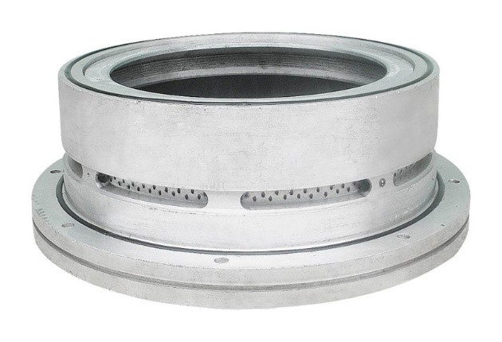
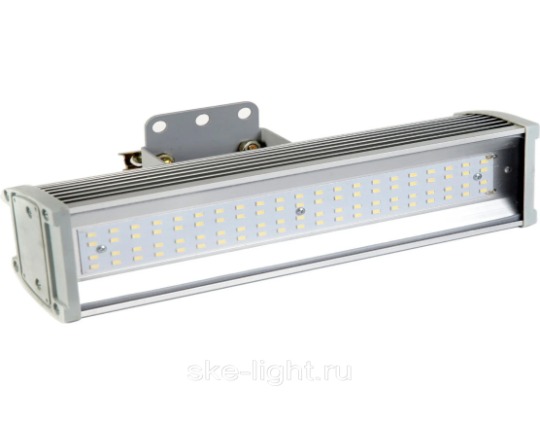
СОВМЕСТНЫЙ ПРОЕКТ КЛАСТЕРА АЛЮМИНИЕВОЙ ПРОМЫШЛЕННОСТИ«ОРГАНИЗАЦИЯ ПРОИЗВОДСТВА ЛИТЕЙНОЙ ОСНАСТКИ ДЛЯ ИЗГОТОВЛЕНИЯ АЛЮМИНИЕВЫХ СЛИТКОВ»
Конечная продукция совместного проекта
Оснастка
Алюминиевые слитки
Светильники, пороги, велосипеды
Ключевые показатели деятельности участников кластера в год
Объем выручки участников кластера 1 705 млн. руб.
Объем налоговых и таможенных платежей 420 млн. руб.
Объем инвестиций в основной капитал 2 000 млн. Руб.
Количество рабочих мест 810 чел.
Количество участников кластера - 10
Инфраструктура кластера:
ООО «РИАК»,
ООО «РИАЛ»
ООО «Алрокс»
Образовательное учреждение «Самарский Федеральный исследовательский центр РАН»
Сведения о СОПК
ООО «Дирекция Кластера Алюминиевой Промышленности». Год создания 2021г
Организация локального импортозамещающего производства литейной оснастки

Slide 19
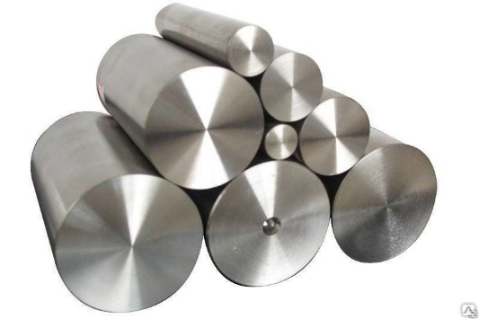

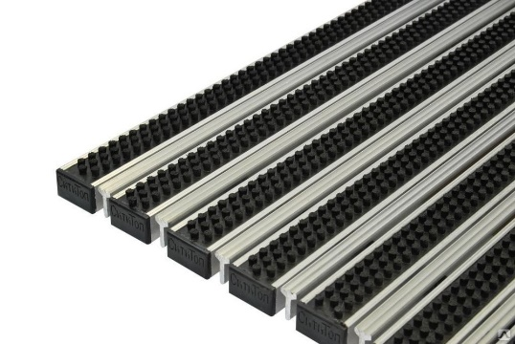
ФУНКЦИОНАЛЬНАЯ ЗАВИСИМОСТЬ УЧАСТНИКОВ СОВМЕСТНОГО ПРОЕКТА
1 передел
2 передел
3 передел
4 передел
Производство деталей и комплектующих
Производство узлов и агрегатов
Сборка и испытания конечной продукции
Производство сырья и материалов
Производство стали для промышленных инструментов, инструментальная сталь
ООО «Спецтехоснастка»
АО «Кубаньжелдормаш»
ООО «Алрокс»
Производство оснастки
Производство алюминиевых цилиндрических слитков ООО «ЗАС РИАЛ»
ООО «Реалит»
Производство алюминиевого профиля
ООО «РИАК»
Грязезащитные системы (пороги)
ООО «СитиТоп» (г. Тула)
Производство промышленных светильников
ООО «ИнкомЛайт» (г. Рязань)
Производство велосипедов
ООО « Форвард» (г. Пермь), ООО «ПМ-инструмент»

Slide 20
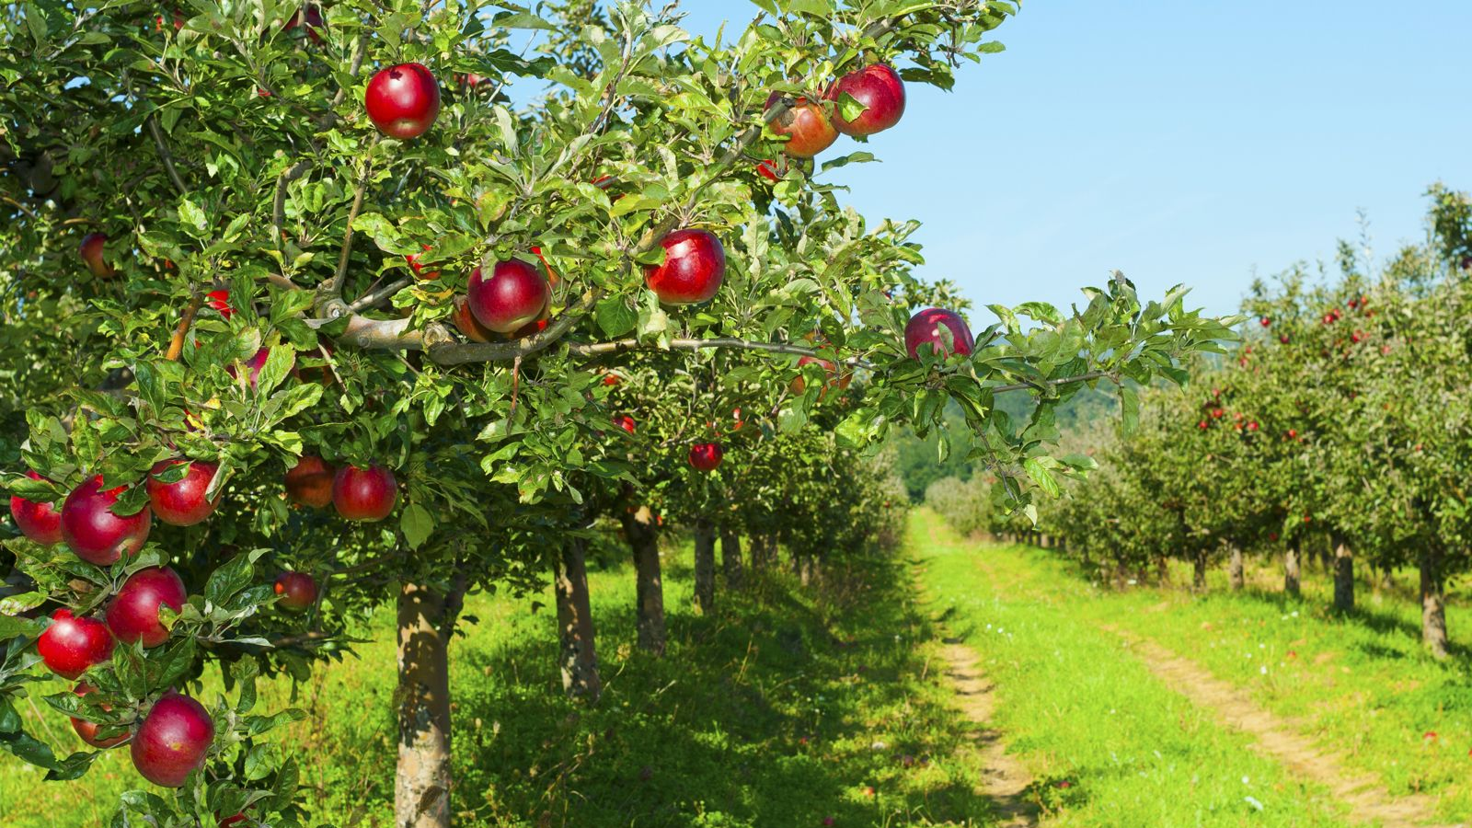
Агрокластер Ингушетия
Создание садоводческой кооперации для развития МСП
и повышения ВРП Республики Ингушетия

Slide 21
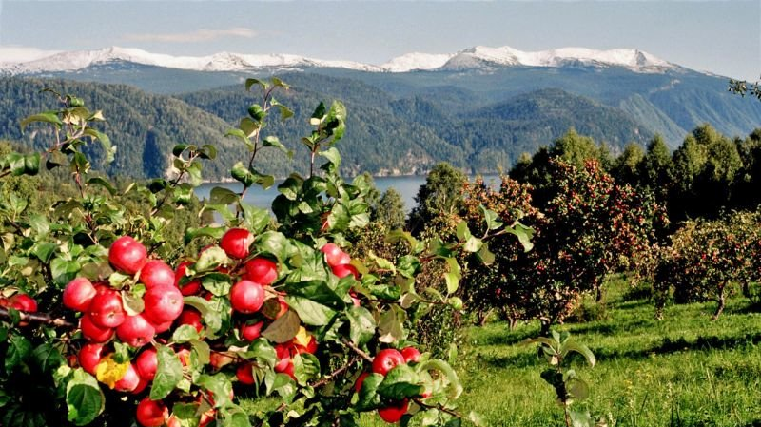






ПРЕИМУЩЕСТВА ИНГУШЕТИИ
Хорошая экология, благоприятный климат
Богатые аграрные традиции Многочисленные личные подсобные хозяйства, крестьянско-фермерские хозяйства
Учебные заведения и наука: Агроинженерный факультет в ИнгГУ, Аграрный техникум, НИИ Сельского хозяйства
Сильные сельхоз-производители: «Сад-гигант», тепличные комплексы

Slide 22
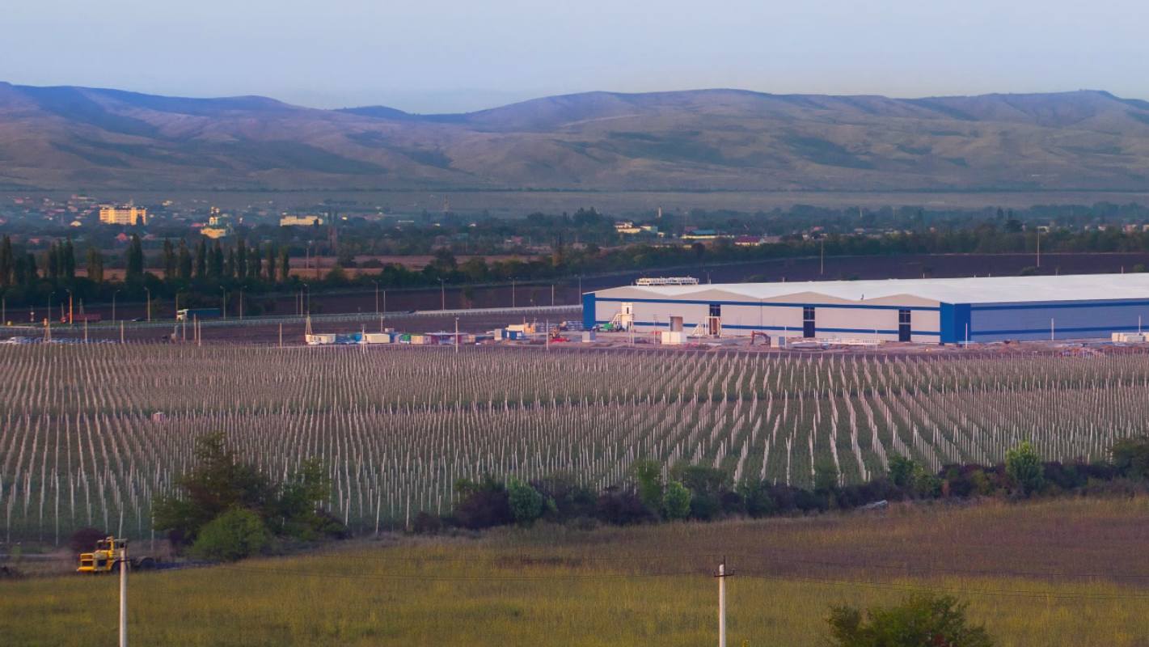



Якорные участники кластера программы
ООО «Сад-Гигант Ингушетия» Группа компаний «Сунжа»
ООО «Птицекомплекс Южный» ООО «Молоко Ингушетии»
20 тыс. тн
Объем производства в год
700 Га
Площадь садов
61 т. тн
Оптово-распределительный центр
Действует с 2014 года
22

Slide 23

ЦЕЛЬ ПРОГРАММЫ
Повышение оборота МСП с 35,5 млрд.р. до 42 млрд.р. до 2023 г,
за счет развития предпринимательской активности и кооперации между крупными сельхозпредприятиями, личными подсобными и крестьянско-фермерскими хозяйствами

Slide 24








Эффект для Ингушетии от реализации программы
Снижение дотационности республики
с 46,2% до 42,0%
Снижение уровня безработицы
с 27% до 22%
Обеспеченность собственной плодовой продукцией
с 25% до 70%
(прирост 800 млн. р.)
Вывод из «тени»
субъектов МСП
Повышение доли импортозамещения
Новые проекты
Кооперация овощеводства и животноводства
Развитие склонового земледелия

Slide 25
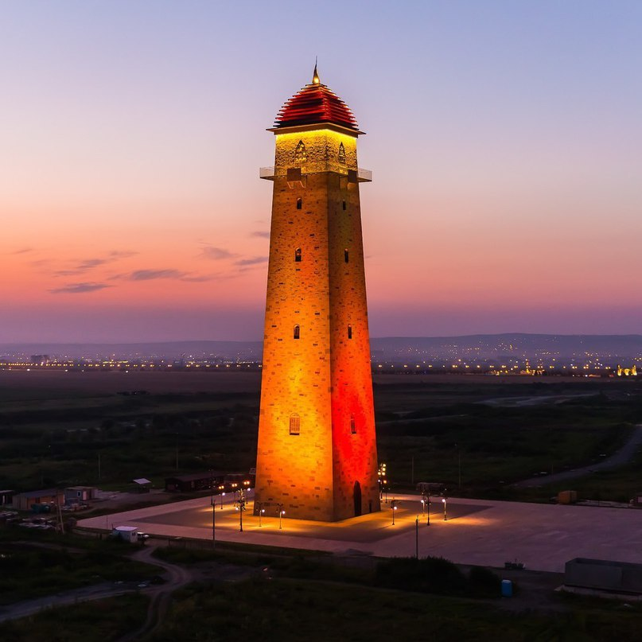
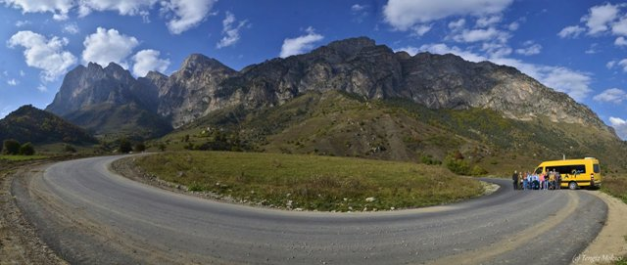
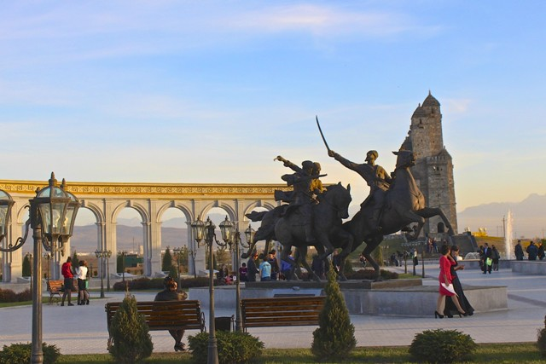
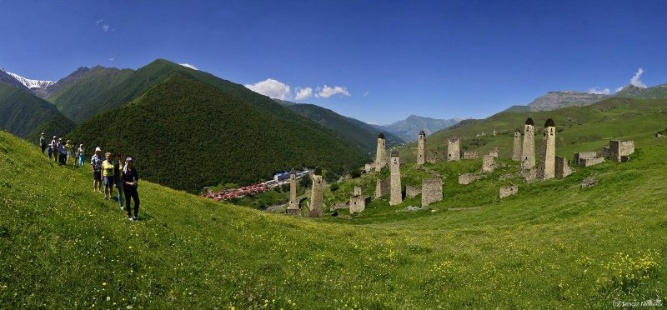
ТУРИСТИЧЕСКИЙ КЛАСТЕР РЕСПУБЛИКИ ИНГУШЕТИЯ
Природный заповедник «Эрзи»
Туристический комплекс
«Башня Согласия» (г.Магас)
Мемориал Памяти и Славы
(г.Назрань)
Джейрахско-Ассинский историко-архитектурный природный музей-заповедник

Slide 26
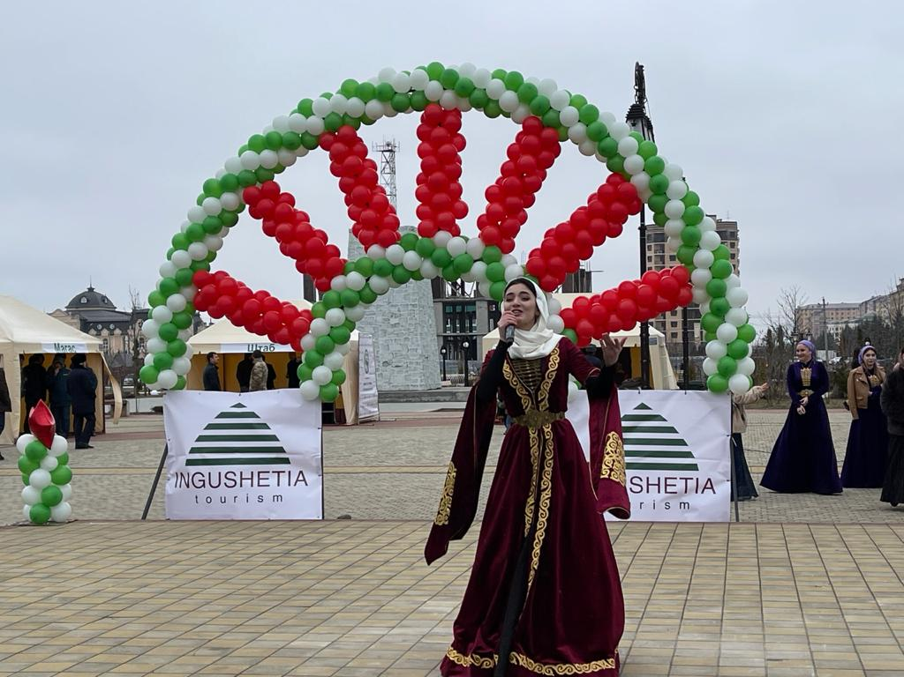
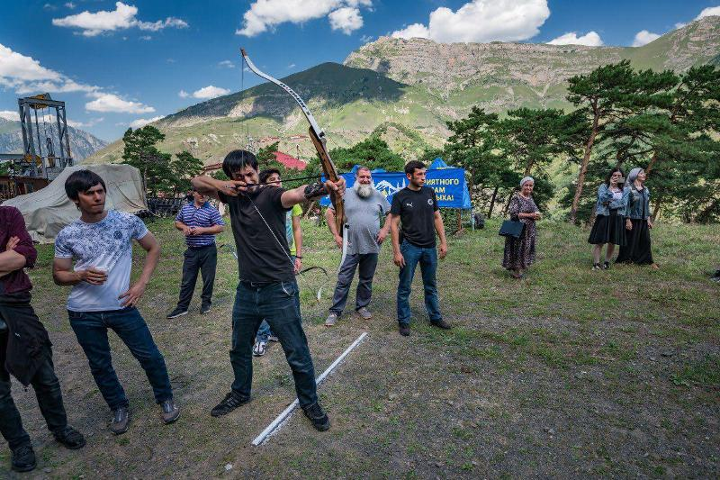
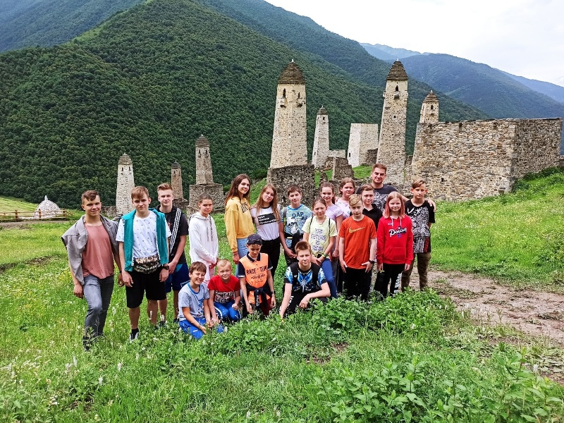
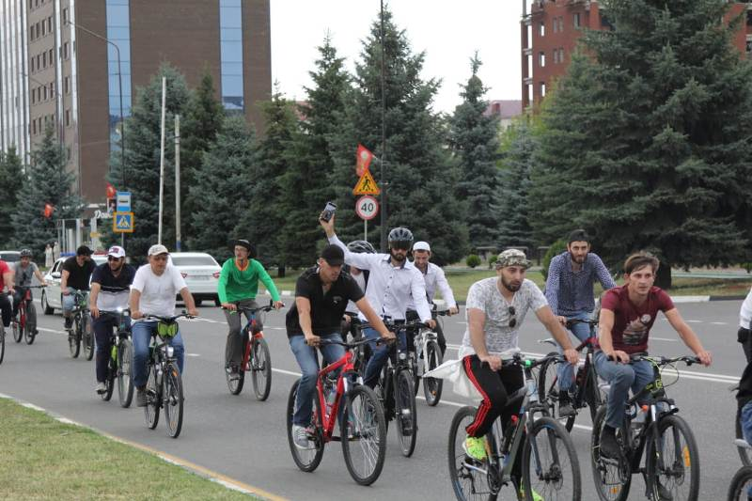
Событийные и культурные мероприятия

Slide 27
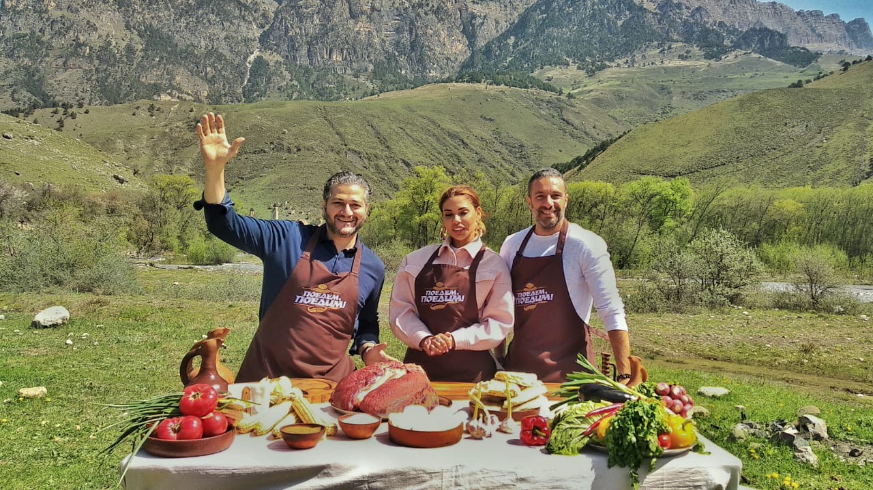
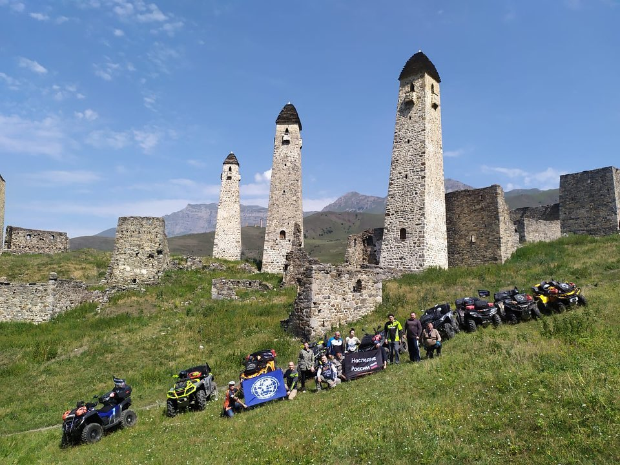
Мероприятия за 1-ое полугодие 2021 года

Slide 28
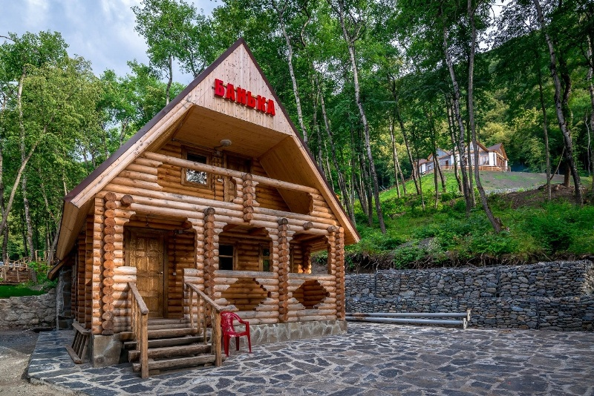
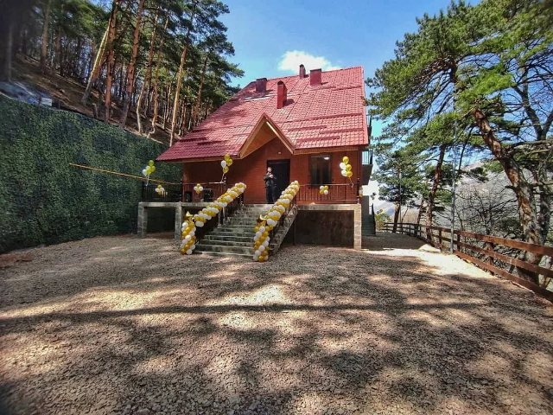
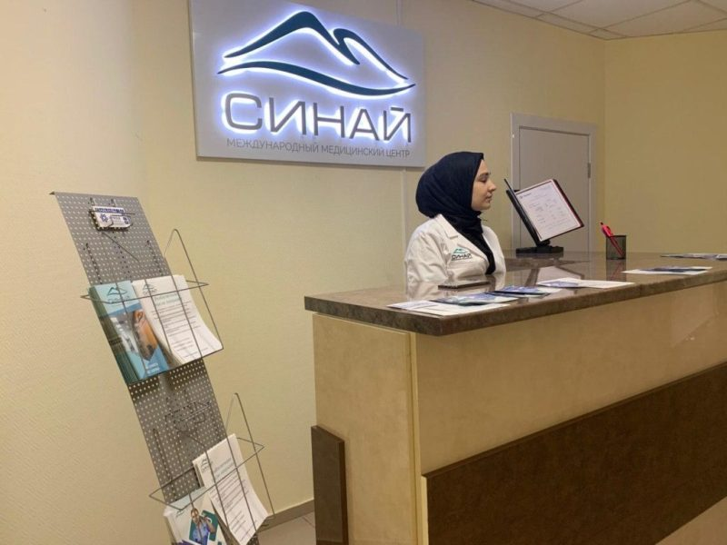
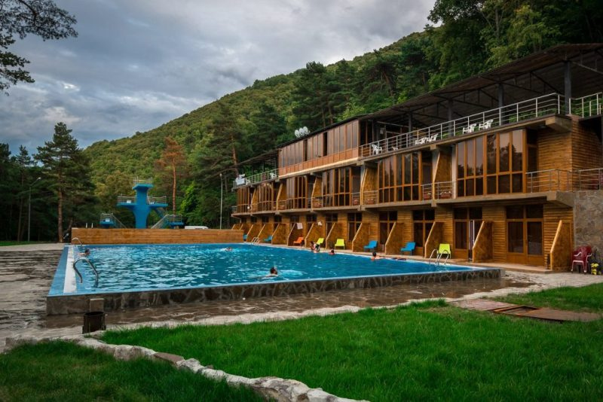
Аппартаменты «Берд»
Гостевой дом
Водно-спортивный комплекс «Чайка»
Санаторно-курортное лечение
в Армхи

Slide 29

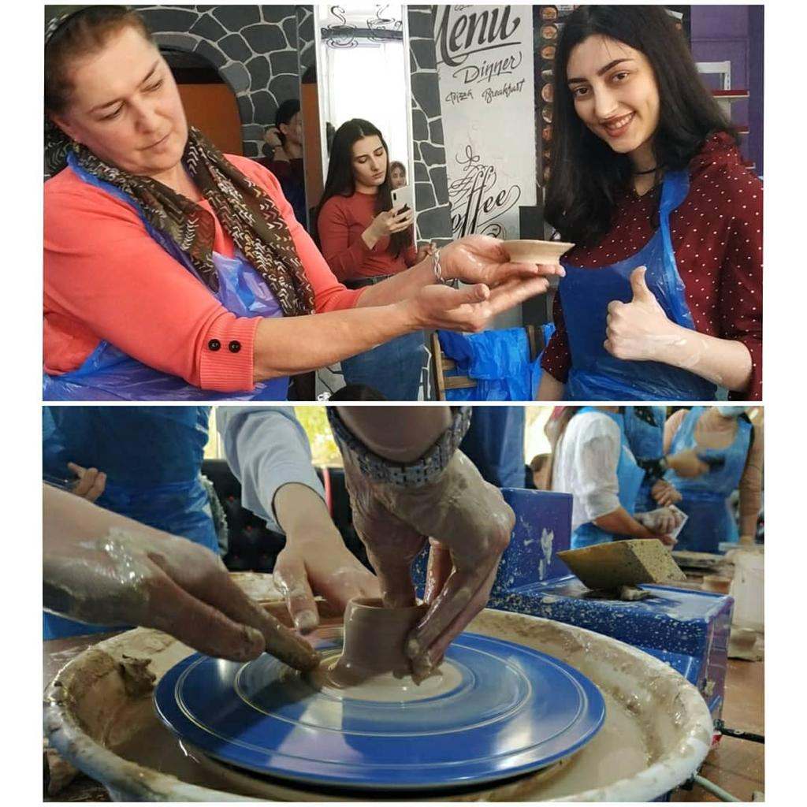
Креативный кластер Республики Ингушетия
Создание условий для профессионального развития творческих работников на основе межотраслевого сотрудничества

Slide 30
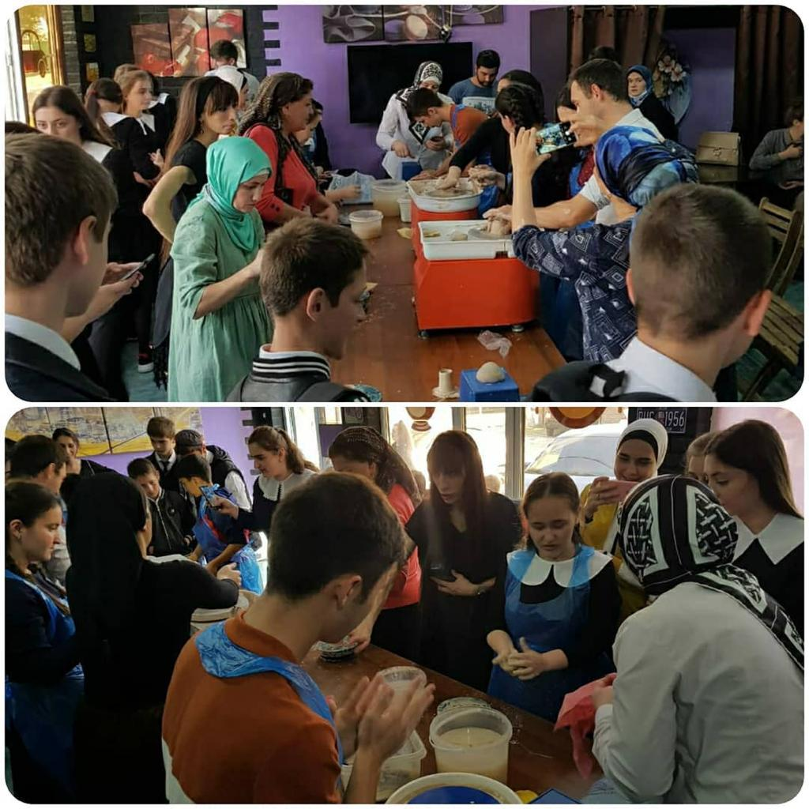
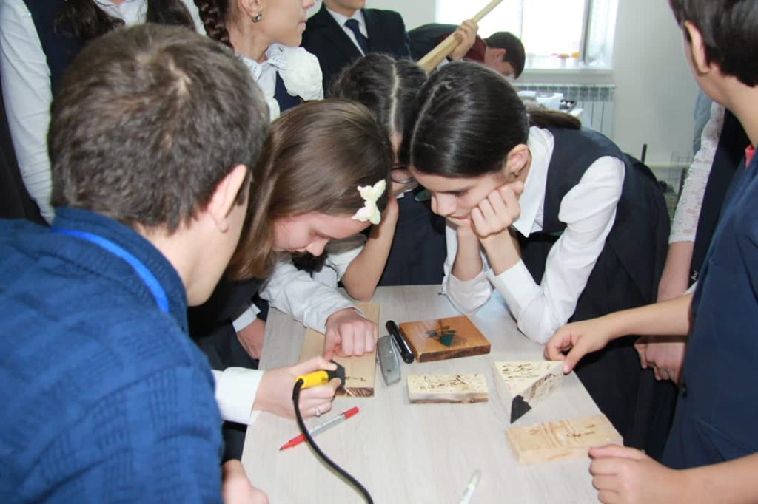
Креативный кластер Республики Ингушетия— это пространство в сфере креативных индустрий, конвертирующий творческую энергию в работающие бизнесы

Slide 31
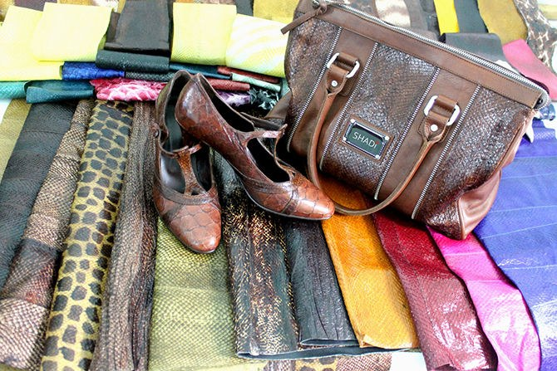
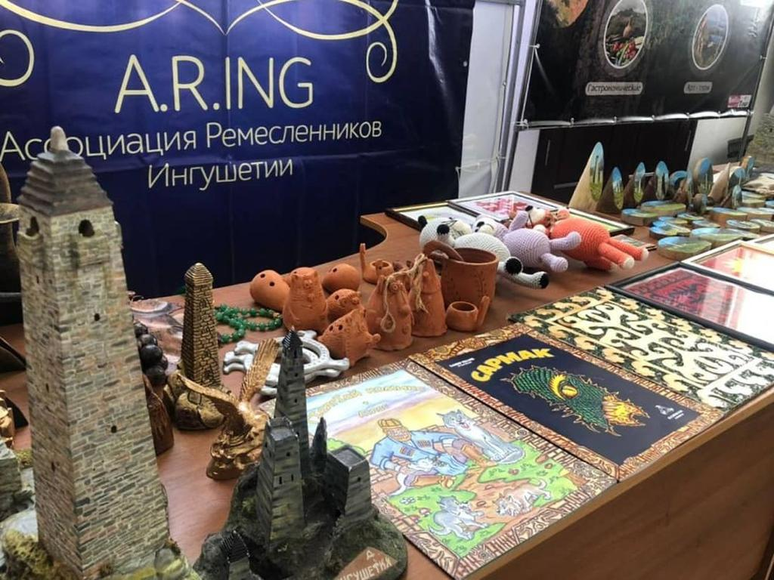
Популяризация, коммерциализация и продвижение результатов деятельности творческих союзов, общественных организаций, коллективов, талантливой молодежи и одаренных детей

Slide 32
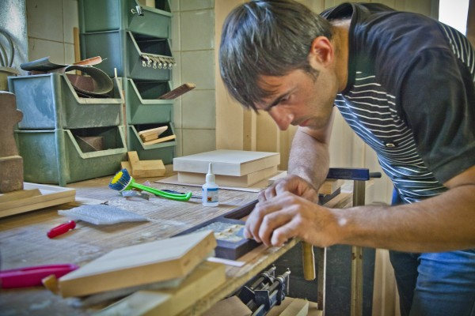
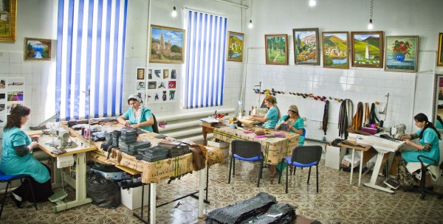
1.Поддержка и создание благоприятных условий для функционирования субъектов МСП;
2.Развитие системы микрофинансовой деятельности и среднего предпринимательства, поручительств по обязательным субъектов малого и среднего предпринимательства;
3.Организация инфраструктуры поддержки субъектов малого и среднего предпринимательства, основанных на договорах займа, лизинга, договорах о предоставлении банковский гарантий и иных договорах, предусмотренных действующим законодательством Российский Федераций.

